Slide 1
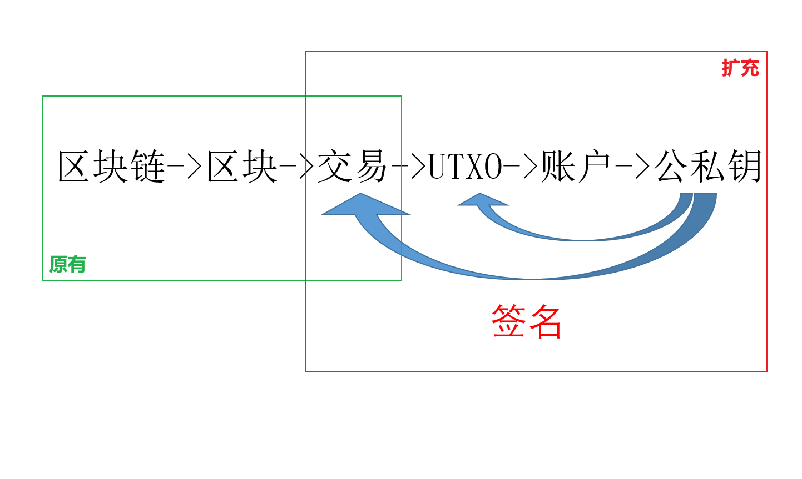
实验任务：签名和UTXO扩充

Slide 2
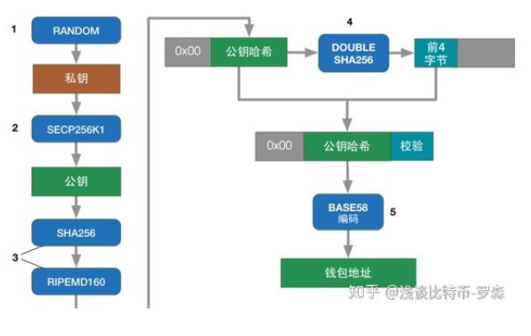
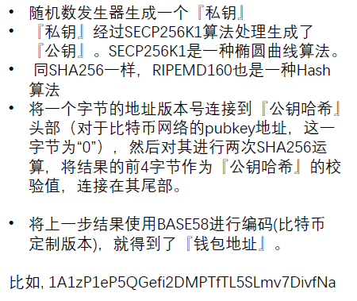
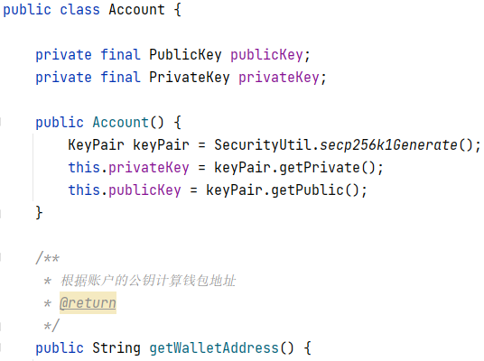
账户：公私钥与钱包地址

Slide 3
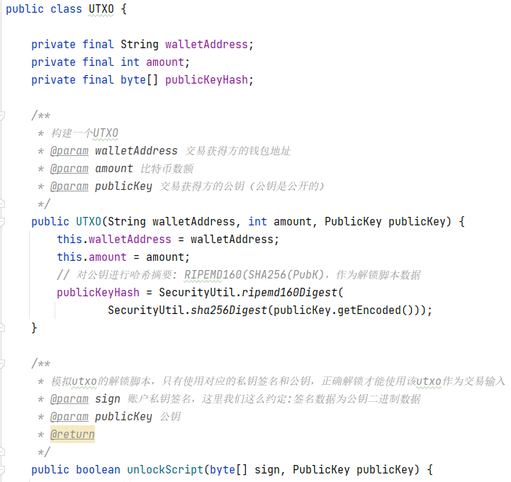
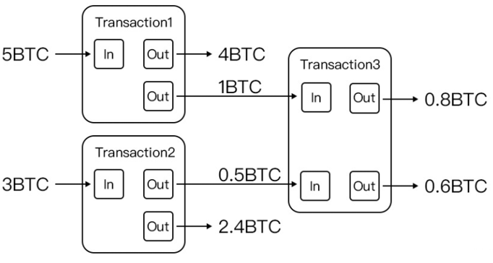
UTXO 账本上的一次交易的输入与输出
钱包地址
账户
解锁脚本（公钥哈希）

Slide 4
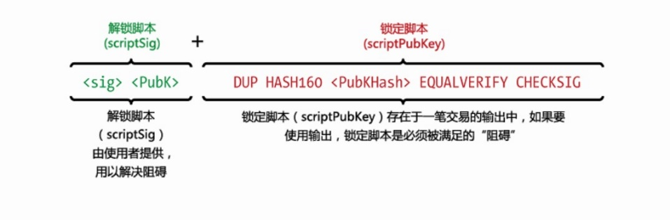
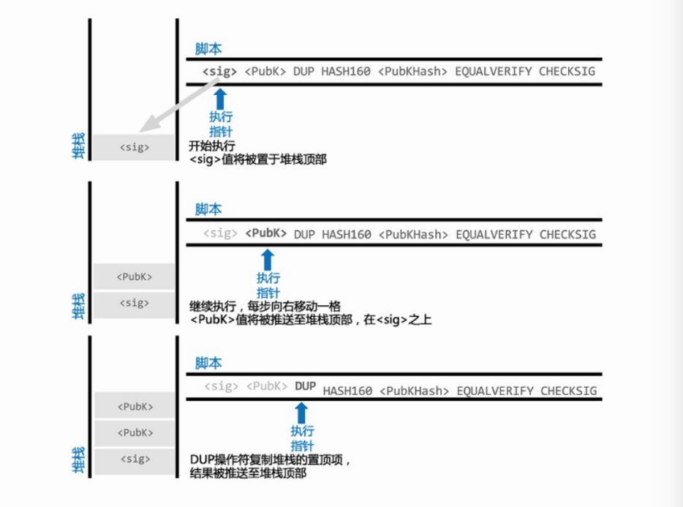
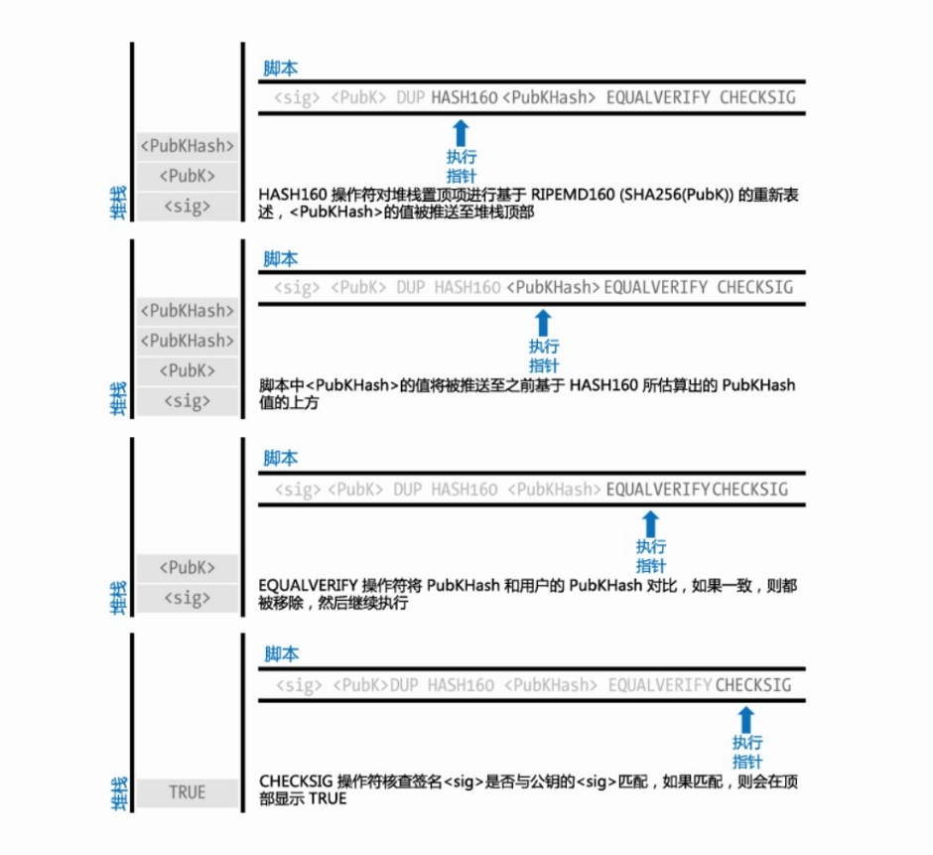
UTXO 解锁脚本

Slide 5
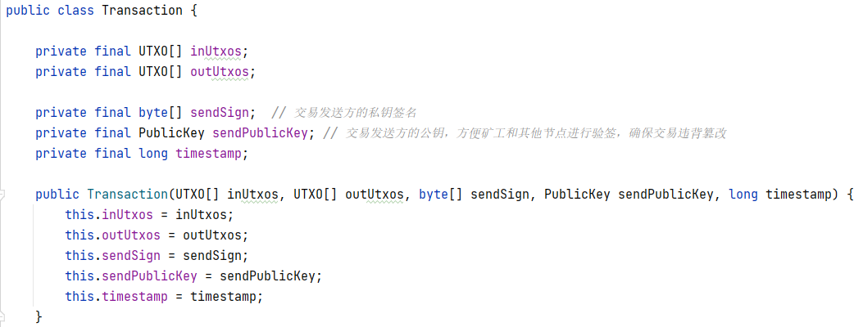
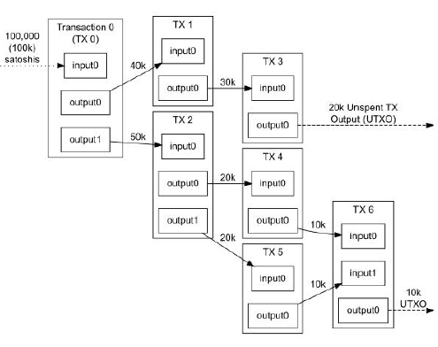
交易
输入UTXO与输出UTXO
发送交易的私钥签名
发送的公钥

Slide 6
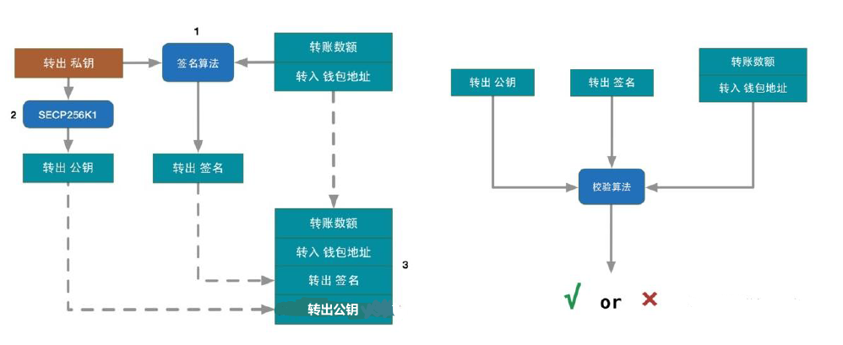
签名与验签

Slide 7
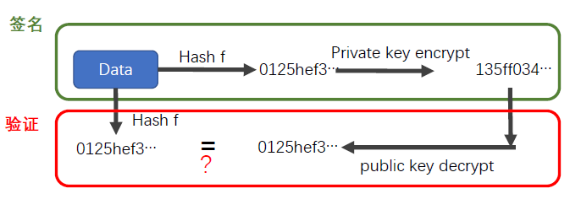
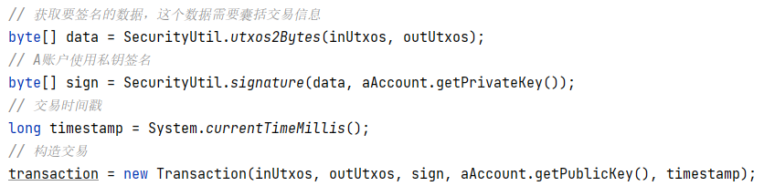
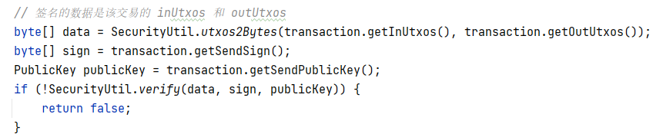
签名与验签

Slide 8
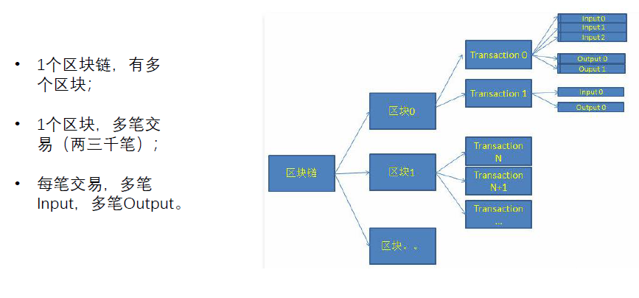
总体结构

Slide 9
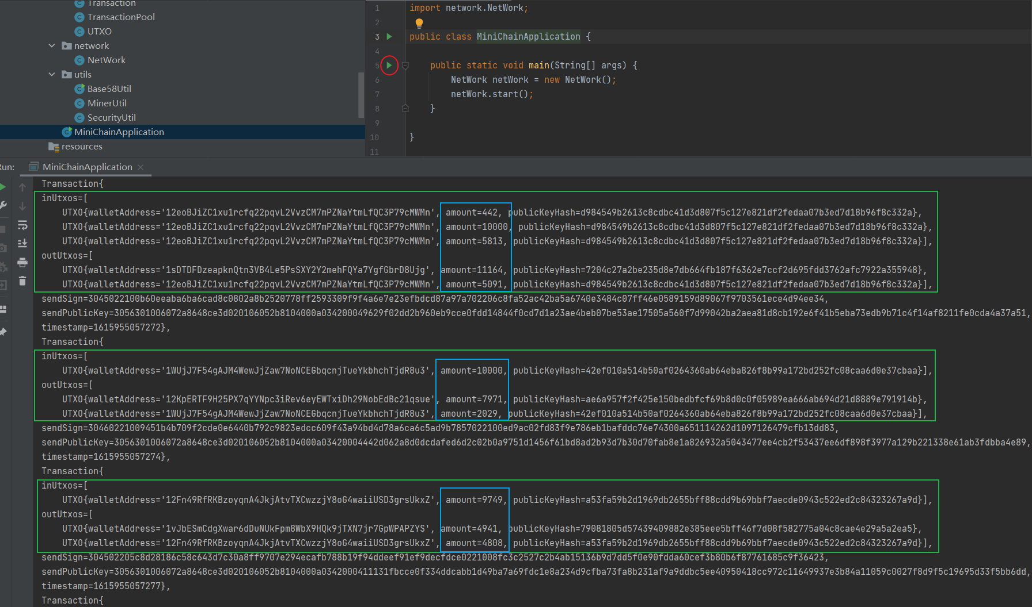
运行结果

Slide 10
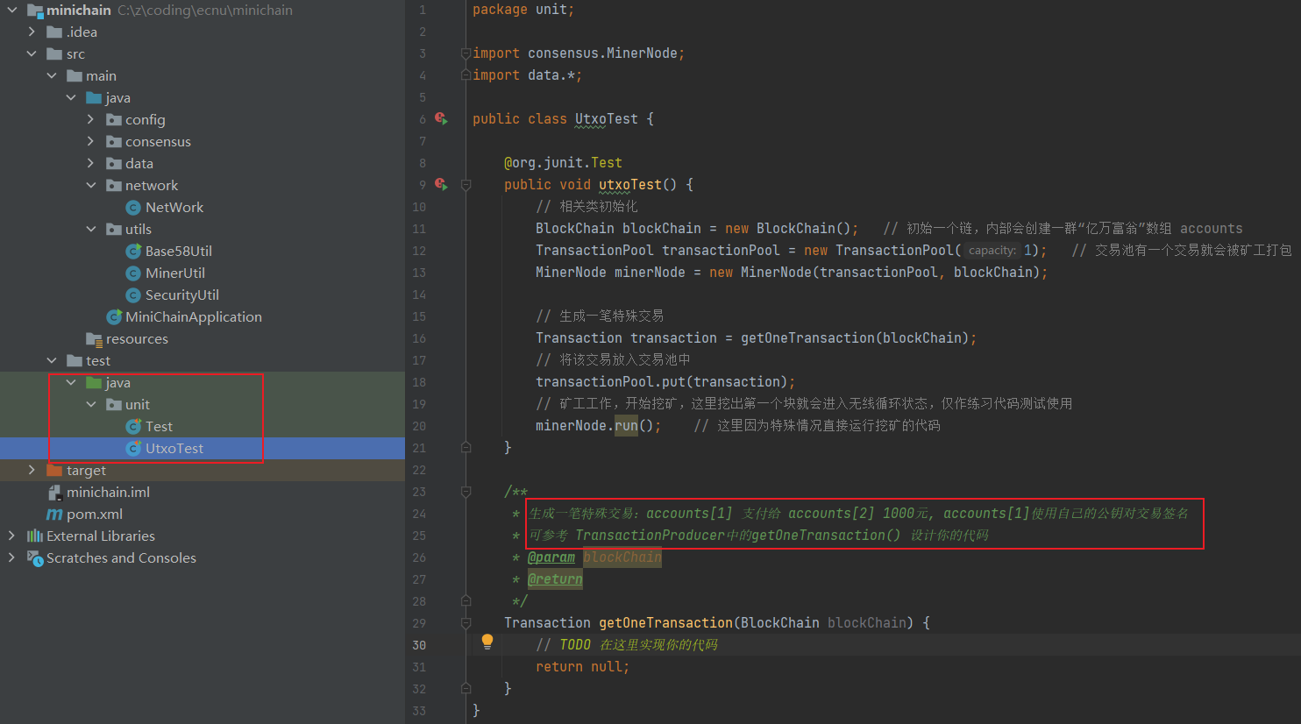
练习题
构造一个确定的UTXO交易
在一个新链中，这些亿万富翁开始第一笔交易：accounts[1]支付给accunts[2]1000元，然后签名交易放入到交易池中，区块参数设定为1个交易就打包成块，故这笔交易立刻将被上传至链上。在下图位置创建UtxoTest类，填补相关函数，实现该笔交易的构造代码：
参照代码中的交易生产者类获得随机交易的函数来构造这笔交易

